Slide 1
ベンチャー精神と創造性と 発想を鍛える読書術
多摩大学大学院
Ｗｅｂマーケティング・イノベーション
橋本大也

Slide 2
Ｑ：“インターネットでイノベーションを起こした企業名を挙げてください”
企業名orサービス名→年表をつくります

Slide 3
Ｑ：なぜ大企業から、日本の企業から はイノベーションが出てこないのでしょうか？

Slide 4
シリコンバレーの起業家たちと キーワード１０

Slide 5
映像で観るベンチャースピリッツ
スティーブ・ジョブス 伝説の卒業式スピーチ（日本語字幕）14:34
http://www.youtube.com/watch?v=RWsFs6yTiGQ&feature=related
アップル社CM『1984』 リドリースコット監督 1:00
http://www.youtube.com/watch?v=C91OmZJsVks&feature=related
アップル(Apple）CM クレイジーな人たちがいる 1:00
http://www.youtube.com/watch?v=jIStLfVfwNg
1983 Apple Keynote ジョブズのスピーチ(字幕付き)とCM「1984」6:41
http://www.youtube.com/watch?v=0ofJx4LiSYQ&feature=related
A Message From Chad and Steve 1:37
http://www.youtube.com/watch?v=QCVxQ_3Ejkg

Slide 6
Ｗｅｂベンチャーを理解する １０のキーワード
YCombinator インキュベーター
TechCrunch 業界メディア
KickStarter ソーシャルファンド
FREE 無料化、両面経済
Share 共有文化と共有ビジネス
Public パブリック化すること
Gamification ゲーム化
Social Good 社会的価値の追求
OpenGovernment 公的情報公開
HypeCycle ハイプサイクル

Slide 7
YCombinator インキュベーター
Notes:
Yコンビネータは非常に少ないお金 (2万ドル前後) を提供するのが特徴である。3カ月にわたって集中的に指導し他のベンチャーキャピタルなどから投資を受けられる状態まで育てる。

Slide 9
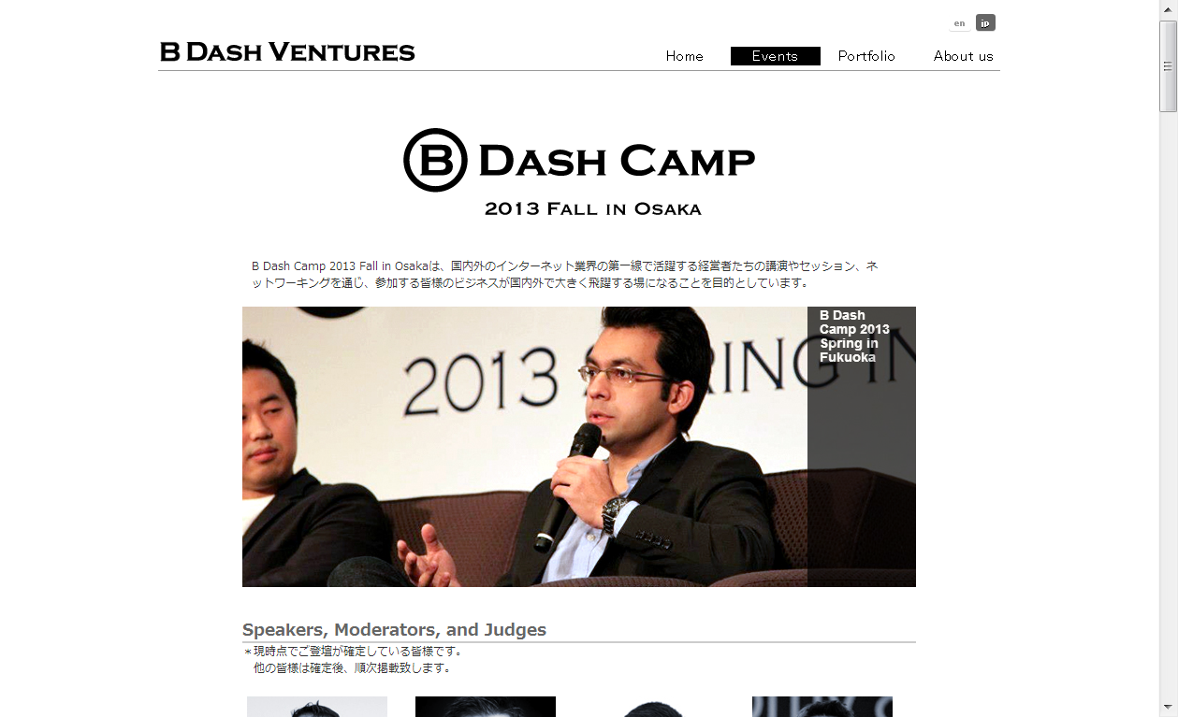

Slide 10
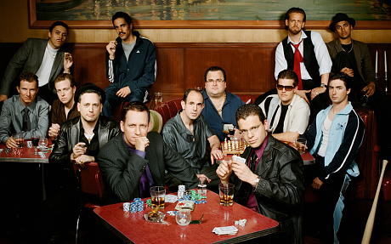

Slide 11
Notes:
『ゼロ・トゥ・ワン―君はゼロから何を生み出せるか』(ピーター・ティール著、関美和訳、NHK出版)を読んだ。面白かった。０から１を生み出す起業家についてのスタンフォード大学の講義録。著者のピーター・ティールはPayPalの共同創業者で、シリコンバレーを牛耳る”PayPalマフィア”のドン。ヘッジファンドのマネージャーで、Facebookの最初の外部投資家として巨額のリターンを得たことでも知られる。
ティールによれば０→１は垂直的進歩をさす。「1台のタイプライターから同じものを100台作るのが水平的進歩だ。タイプライターからワープロを作れば、それは垂直的進歩になる」。マクロレベルでは、水平的進歩は「グローバリゼーション」であり、垂直的進歩は「テクノロジー」であると位置づけた。そしてテクノロジーのイノベーションは、優秀だがちょっと変わり者が集まる、少数精鋭スタートアップが作り出す。
彼が採用面接で必ず聞くのが「賛成する人がほとんどいない、大切な真実はなんだろう？」という質問だ。ティールの考える理想のスタートアップは、マイルドなカルト集団であり、採用とはマフィアの共謀者を探すこと。普通の人が否定する神秘を真実だと信じるチームをつくれという。そんなチームこそ、少数の特定ユーザーが集中していながら、ライバルがほとんどいない市場を見つけて、短期間にクリエイティブな独占企業を築くことができるのだと。
「今日のシリコンバレーで、人付き合いの極端に苦手なアスペルガー症候群気味の人間が有利に見えるのは、ひとつにはこうした模倣競争が不毛だからだろう。空気を読めない人間は、周囲の人と同じことをしようとは思わない。ものづくりやプログラミングが好きな人は、ひとり淡々とそれに熱中し、卓越した技能を自然に身につける。そのスキルを使う時、周囲の人と違ってあまり自分の信念を曲げることもない。だから、わかりやすい成功につられて周囲の大勢との競争に捕らわれることもない。」
スタートアップのありかたとして、ティールはこんな風にまとめた。
１ 小さな違いを追いかけるより大胆に賭けた方がいい
２ 出来の悪い計画でも、ないよりはいい
３ 競争の激しい市場では収益が消失する
４ 販売はプロダクトと同じくらい大切だ
そして成功するベンチャーに共通する要素として、プロプライエタリ・テクノロジー、ネットワーク効果、規模の経済、ブランドを挙げている。起業家であり投資家でもあるティールは、最近ありがちなプロダクトイノベーション偏重主義でもなく（販売も重視している）、リーンスタートアップ的な計画軽視でもない、新時代の起業のビジョンを提示している。
NHK出版 ｜ ゼロ・トゥ・ワン 君はゼロから何を生み出せるか
https://www.nhk-book.co.jp/shop/main.jsp?trxID=C5010101&webCode=00816582014

Slide 12
Ｑ：「賛成する人がほとんどいない、大切な真実はなんだろう？」

Slide 13
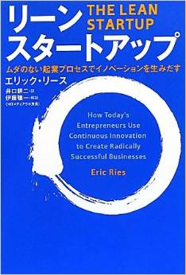
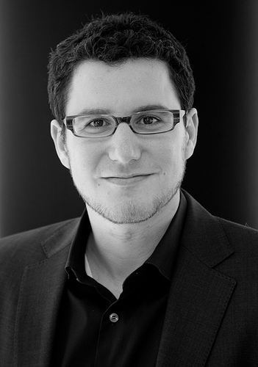

Slide 14
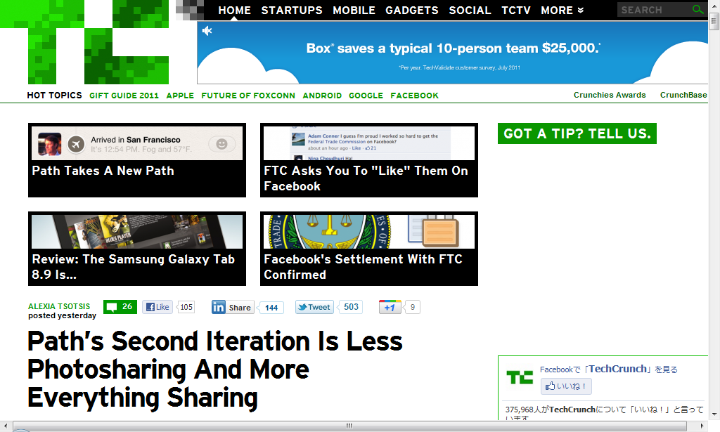
TechCrunch 業界メディア

Slide 15
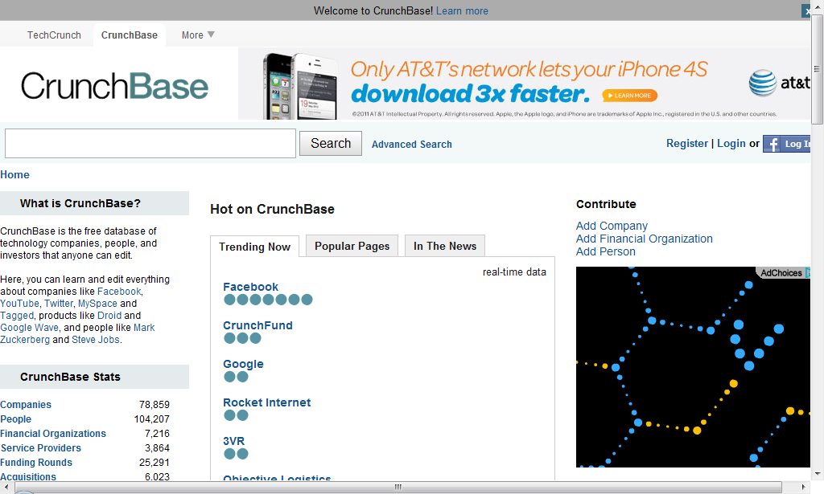
Ｃｒｕｎｃｈｂａｓｅ

Slide 16
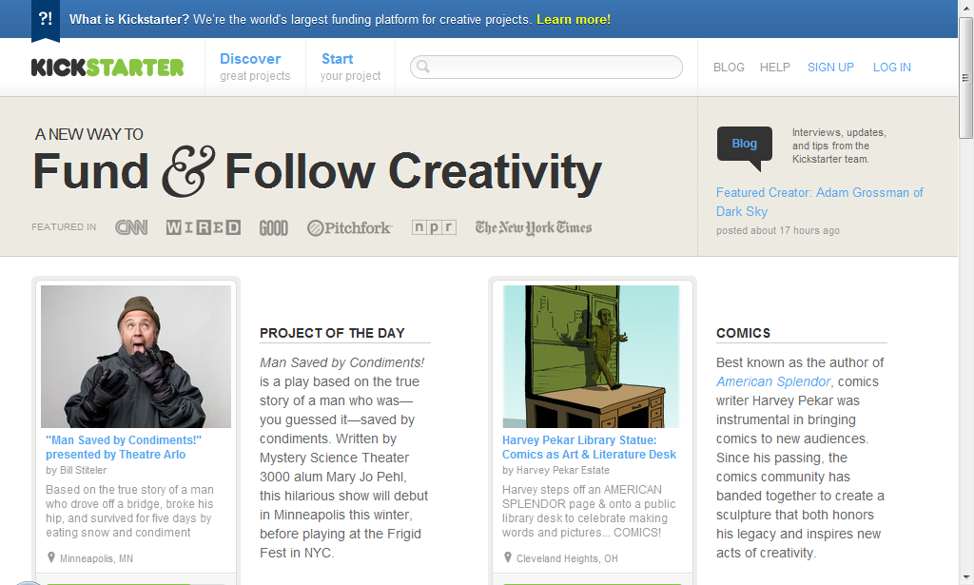
KickStarter ソーシャルファンド

Slide 17
ＦＲＥＥ
●無料のルール
1.デジタルのものは、遅かれ早かれ無料になる
2.アトムも無料になりたがるが、力強い足取りではない
3.フリーは止まらない
4.フリーからもお金儲けはできる
5.市場を再評価する
6.ゼロにする
7.遅かれ早かれフリーと競いあうことになる
8.ムダを受け入れよう
9.フリーは別のものの価値を高める
10.稀少なものではなく、潤沢なものを管理しよう

Slide 18
ＳＨＡＲＥ
車や自転車、工具のシェアからモノのリサイクル、リユース、そして、お金や空間やスキルのシェアまで、インターネットとソーシャルネットワークによって今、かつてない多様なシェアビジネスが始まっている。大規模なコラボレーションとコミュニティが生みだすフェイスブック時代の新しい〈シェアリング・エコノミー〉が、21世紀の社会と経済のルールを変えていく

Slide 19
ＭＥＳＨ
メッシュとは、モバイル・SNS・クラウドなどの情報インフラとデータを網目のようにつないで、適時に適量だけモノやサービスを提供するビジネス。各国で急伸するカーシェアリング、バケーションレンタル（短期の自宅貸し出し）や不要な衣類品の交換のように、モノは誰かと共有・交換されながら顧客の元に届く。いわば、大量生産・大量消費という２０世紀型の社会を、情報、資源、モノの共有（シェア）により持続可能（サステナブル）にしようとする動きで もある。

Slide 20
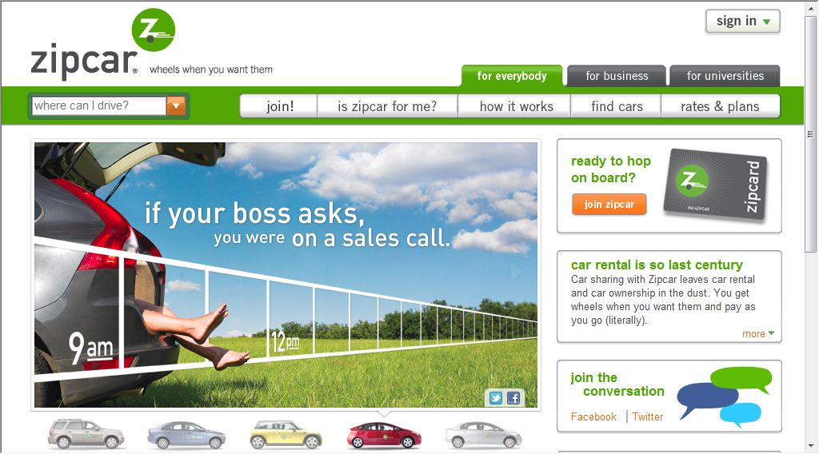
カーシェアリング

Slide 21
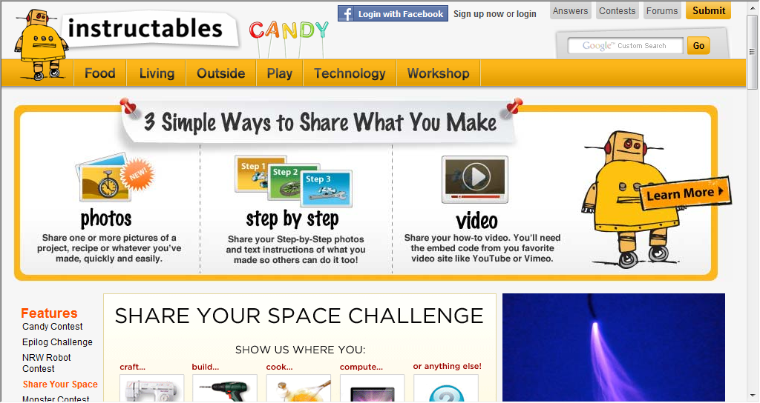
DIY道具のシェア

Slide 22
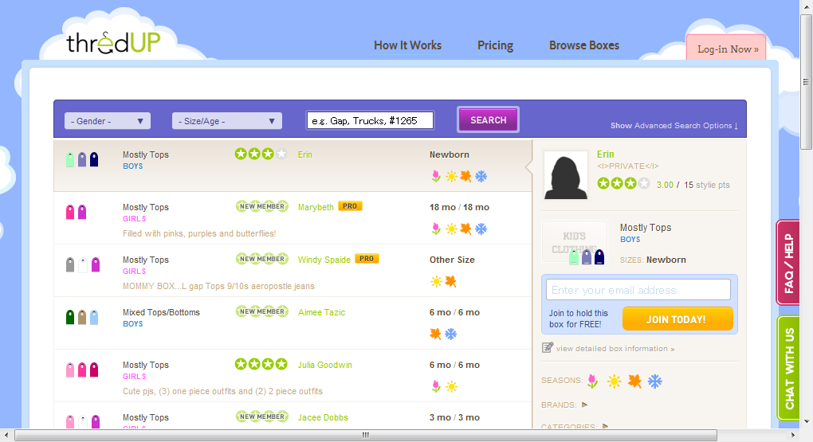
子供服のシェア

Slide 23
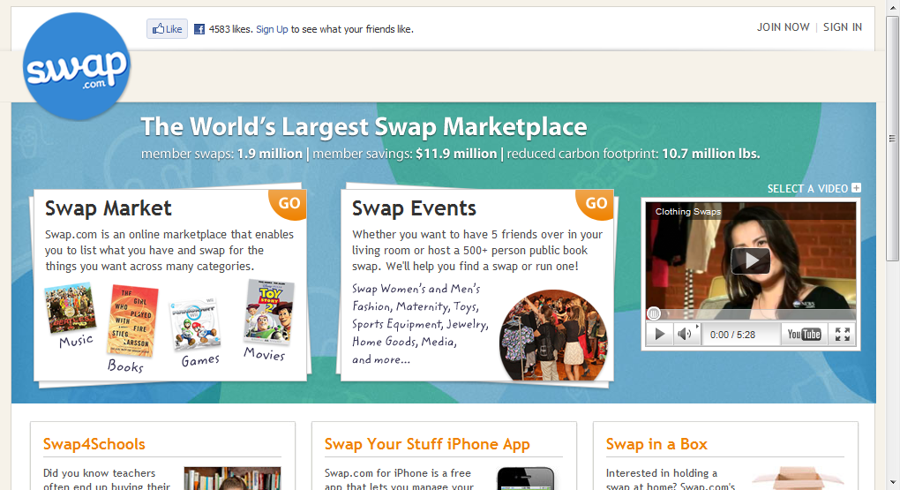
本、CD、ゲーム…のシェア

Slide 24
ＰＵＢＬＩＣ
これまでのプライバシー/パブリックの境界を越えて今、人々が自分をオープンにさらし、シェアしはじめている。それは、“パブリックであることが価値を生みだす”ことに、ますます多くの人が気づいてきたからだ。それは個人にとどまらない。企業は、透明性とコラボレーションによるイノベーションの可能性に気づき、政府や自治体は莫大な保有データを公開することで新たな価値を生みだしはじめた。ネットを介して生まれつつある“パブリック”―それは、ソーシャルメディア革命と3.11を経て見えてきた、大公開時代の新しいフロンティアだ

Slide 25
MAKERS
『フリー』『ロングテール』のクリス・アンダーソンが書いた次世代のトレンドは21世紀のメーカー革命。コンピュータと３Dプリンターによって製造手段が民主化し、クリエイティブな人々が、これまで大企業でなければ生産できなかったような"モノ"をつくり始めると予言する。
「有能な少数の人々がインターネット接続とアイデアだけで世界を変えるというイメージは、製造業にも当てはまるようになってきた。」
ネットによって需要のロングテールが実現された次は、供給のロングテールへと向かうという点で著者のビジョンは前著からちゃんとつながっている。
「これまでの１０年は、ウェブ上で創作し、協力する方法を発見した時代。これからの１０年は、その教訓をリアルワールドに当てはめる時代。」

Slide 26
ザッポスの奇跡 The Zappos Miracles アマゾンが屈したザッポスの新流通戦略とは
２００９年に米国アマゾンに９００億円で買収された靴のオンラインストア ザッポスの伝説。同社はCEOをはじめ５００人以上の社員がツイッターでコミュニケーションをしているソーシャル戦略の会社としても有名ですが、この本はもっとザッポスにとって本質的な"人の力を主電源とする感動サービスの仕組み"を描いている。ツイッター戦略はその戦略からでてくるものだ。

Slide 27
ソーシャル・ビジネス革命 世界の課題を解決する新たな経済システム
ソーシャルビジネスの７原則
１ 経営目的は、利潤の最大化ではなく、人々や社会を脅かす貧困、教育、健康、情報アクセス、環境といった問題を解決することである。 ２ 財務的・経済的な持続可能性を実現する。 ３ 投資家は投資額のみを回収できる。投資の元本を超える配当は行われない。 ４ 投資額を返済して残る利益は、会社の拡大や改善のために留保される。 ５ 環境に配慮する ６ 従業員に市場賃金と標準以上の労働条件を提案する。 ７ 楽しむ！

Slide 28
いつか、すべての子供たちに 「ティーチ・フォー・アメリカ」とそこで私が学んだこと
アメリカ一流大学卒業生の人気就職先ベスト10にランク入りした非営利団体Teach for America（TFA）のファウンダー ウェンディ・コップの自伝。21歳の女子大生がアメリカの教育に大きな一石を投じることになった最初の10年間のサクセスストーリー。

Slide 29
20歳のときに知っておきたかったこと スタンフォード大学集中講義
著者のティナ・シーリグはシリコンバレーの中心に位置するスタンフォード大学で、学生に起業家精神を教えるアントレプレナー・センターのエグゼクティブ・ディレクター。「機が熟すことなどない」「早く何度も失敗せよ」「及第点でなく最高を目指せ」「ルールは破られるためにある」。集中講義を書籍化した本書は、たとえ20歳でなくても、挑戦心を焚きつけられるメッセージがいっぱい見つかる。

Slide 30
逆風野郎 ダイソン成功物語
ダイソンは、たった一人で5126台の試作品を自宅の馬車置き場の部屋に閉じこもり開発した。苦闘の末、プロトタイプが完成するが、売り込み先の大手メーカーはほとんどが門前払い。その上、プレゼンしたデザインは盗用されまくる。契約先でも思うようには開発が進まない。ダイソンは借金と訴訟まみれになりながらも、革新的な掃除機を世に出すため、情熱的に自分の信念を貫き続ける。
成功までの20年間、ダイソンは常識や保守的な人々と徹底して戦い続ける。思うようにいかないと感情的に爆発する人のようだ。話の半分くらいは揉めごと

Slide 31
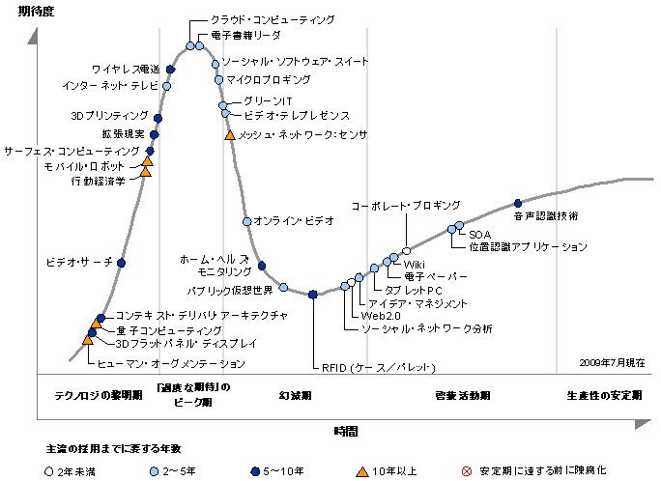
ガートナーのテクノロジー・ハイプサイクル

Slide 32
Discussion

Slide 33
最近の注目ベンチャー

Slide 34
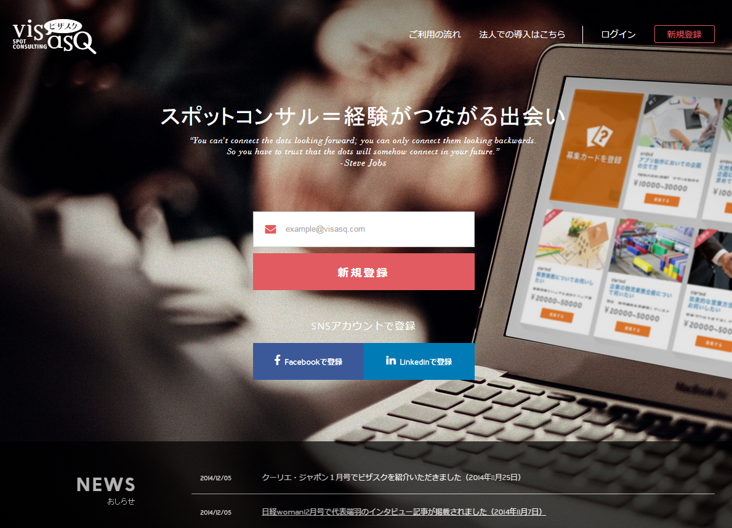

Slide 36
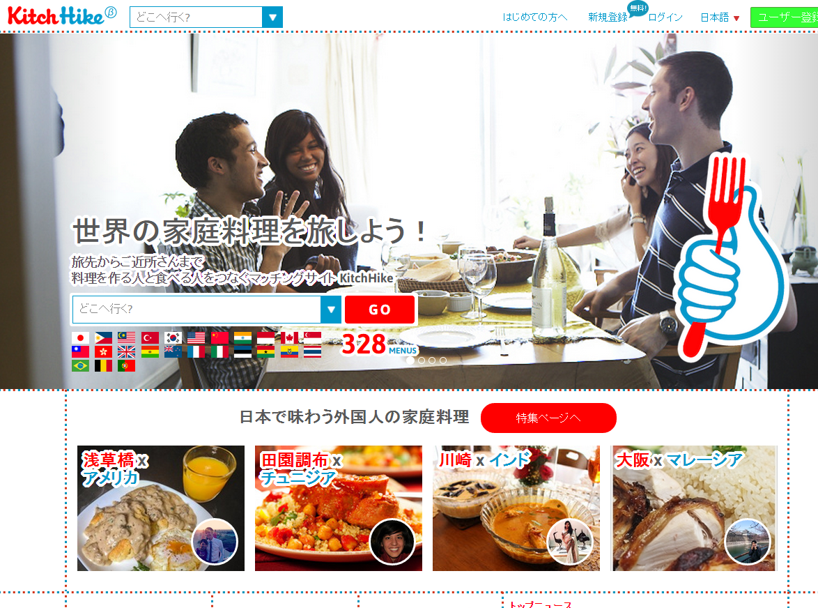

Slide 37
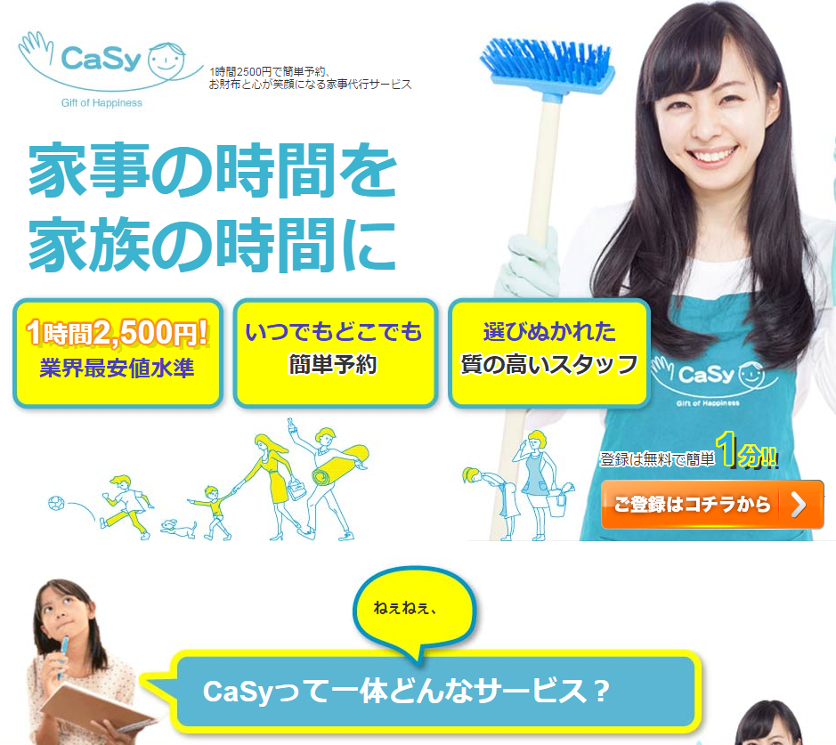

Slide 39
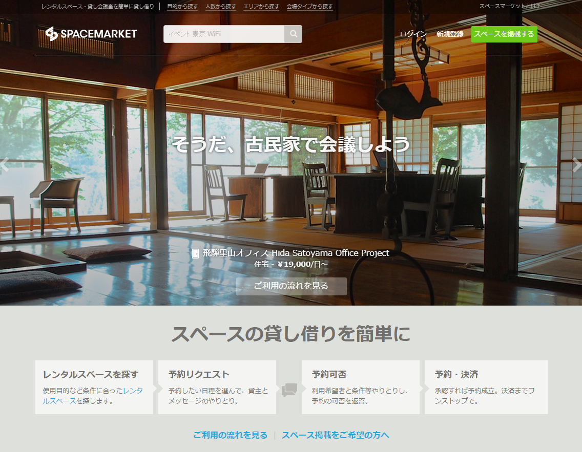

Slide 42
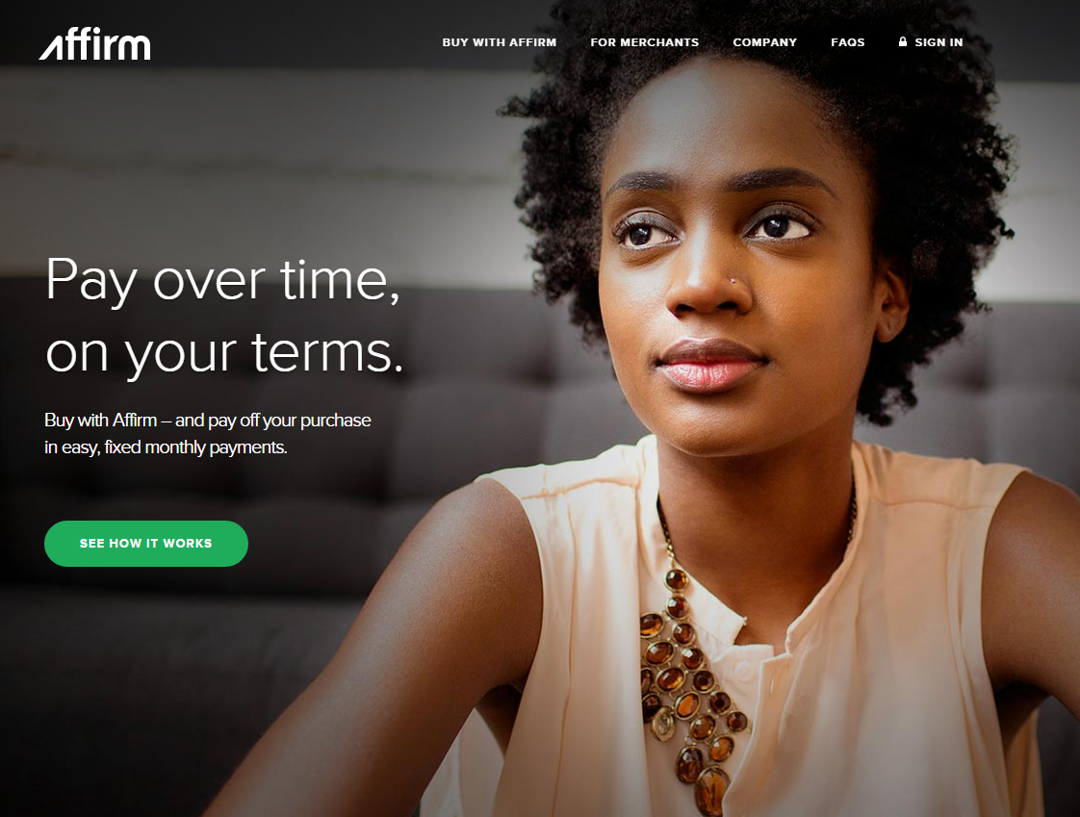

Slide 46
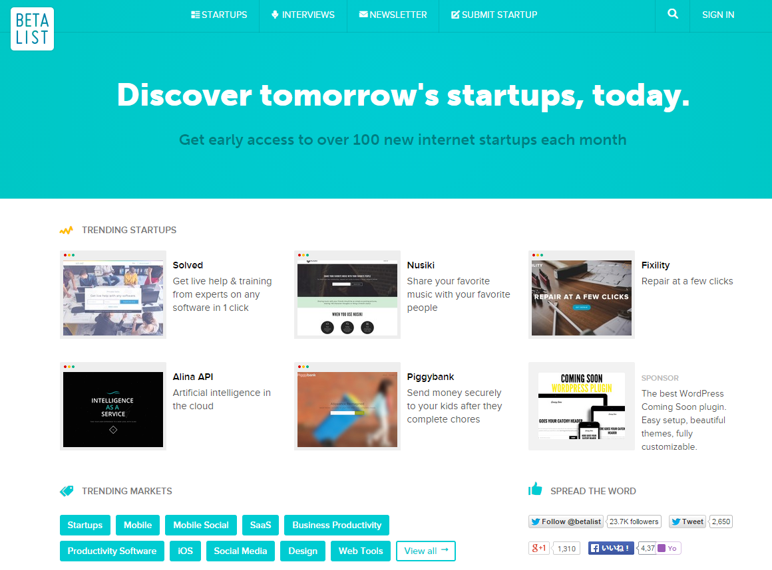

Slide 47
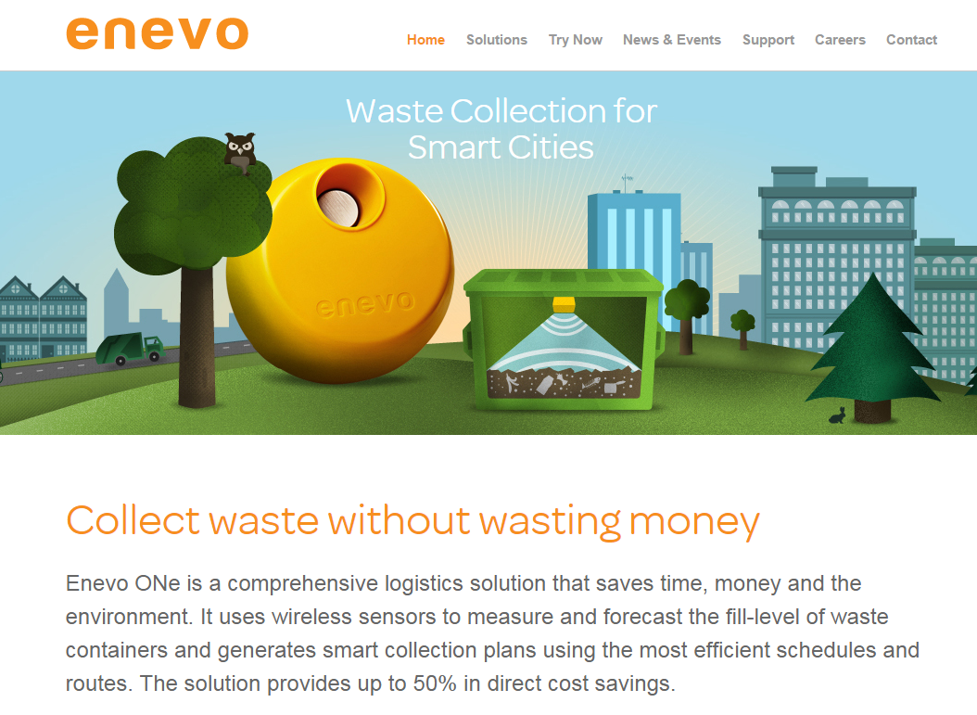

Slide 48
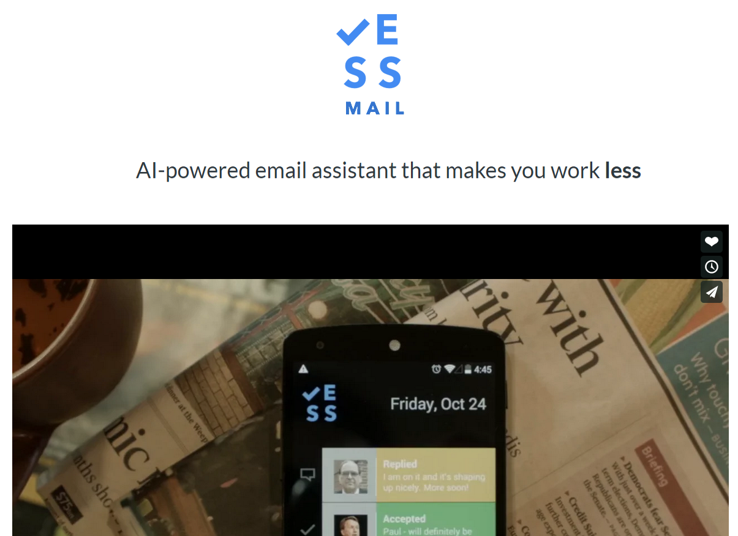

Slide 50
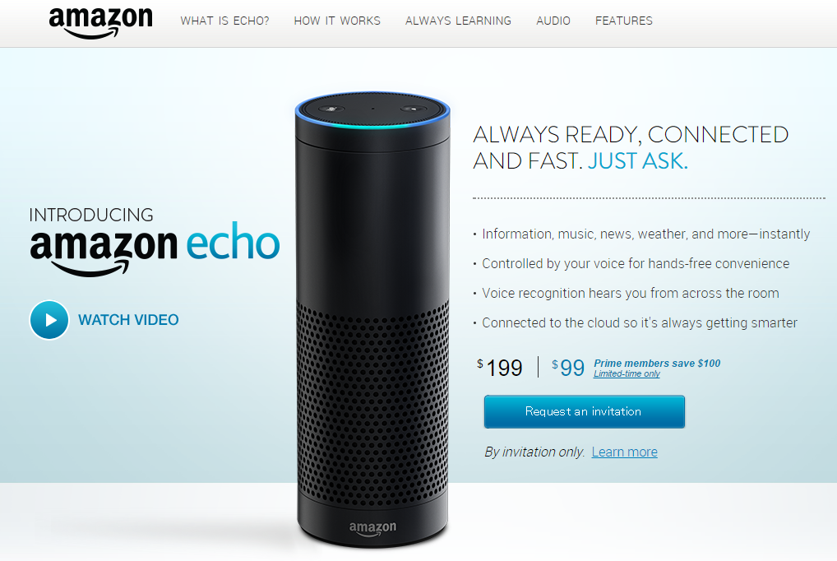

Slide 52
Discussion

Slide 53
